Slide 1
ÇOK KÜLTÜRLÜLÜK VE HİZMETLERİ
6. HAFTA
ÇOK KÜLTÜRLÜ KÜTÜPHANELER:
ESTONYA VE HOLLANDA ÖRNEKLERİ
GÜLER DEMİR
Kastamonu Üniversitesi
İnsan ve Toplum Bilimleri Fakültesi
Bilgi ve Belge Yönetimi Bölümü
gulerdemir@kastamonu.edu.tr

Slide 2
KAPSAM
Giriş
Estonya’nın Tarihsel ve Kültürel Bağlamı ile Kütüphane Gelişimi
Estonya Halk Kütüphanelerinde Çok Kültürlülük ve Çok Dilli Hizmetler
Hollanda’nın Tarihsel ve Kültürel Bağlamı ile Kütüphane Gelişimi
Hollanda’nın Çok Kültürlü Toplum ve Kütüphane Politikaları
Çok Kültürlü Kütüphanelerde Karşılaşılan Sorunlar ve Temel Zorluklar
Gelişmiş Ülkelerde Çok Kültürlü Kütüphaneler İçin Stratejik Yaklaşımlar
Politika ve Uygulama Önerileri: Kapsayıcı ve Sürdürülebilir Hizmetler
Sonuç ve Değerlendirme
Kaynakça

Slide 3
GİRİŞ
Bu dersin temel amacı, çok kültürlü ve çok dilli toplumların gelişiminde kütüphanelerin oynadığı merkezi rolü ve bu alanın sürdürülebilirlik, kapsayıcılık ve toplumsal uyum açısından önemini anlamaktır.
Günümüzde küreselleşme ve göç hareketlerinin etkisiyle, toplumlar daha çeşitli duruma gelirken, kütüphaneler bu çeşitliliği destekleyen ve güçlendiren bilgi ve kültür merkezleri olarak ön plana çıkmaktadır.
Estonya ve Hollanda örnekleri üzerinden gerçekleştirilen bu inceleme ile farklı tarihsel ve kültürel bağlamlarda kütüphanelerin çok kültürlü hizmetleri nasıl şekillendirdiği, karşılaşılan sorunlar ve bu sorunlara yönelik alınan veya alınması gereken önlemlerin ortaya konulması amaçlanmaktadır.
Bu kapsamda, kütüphanelerin tarihsel gelişimi, çok dilli ve çok kültürlü hizmetlerin sunumu, teknolojik dönüşümle uyumu, toplumsal entegrasyon ve katılımı sağlamadaki etkinlikleri, karşılaşılan zorluklar ve bu zorluklara getirilen çözüm önerileri ele alınacaktır.
Ayrıca, derste, farklı ülkelerdeki uygulamaların karşılaştırılmasıyla, çok kültürlü kütüphanelerin sürdürülebilir ve etkin hizmetler sunabilmesi için politika ve uygulama alanında geliştirilmesi gereken stratejiler üzerinde durulacaktır. Böylece, kütüphanelerin sadece bilgi erişim noktaları değil, aynı zamanda toplumsal bütünleşme ve kültürel çeşitliliğin korunmasında aktif rol oynayan merkezler olarak konumlandırılmasının önemi vurgulanacaktır.
Bu ders, hem akademik bilgi hem de pratik uygulamalar açısından, çok kültürlü toplumların gereksinimlerine uygun sürdürülebilir kütüphane hizmetlerinin geliştirilmesine katkı sağlamayı hedeflemektedir.

Slide 4
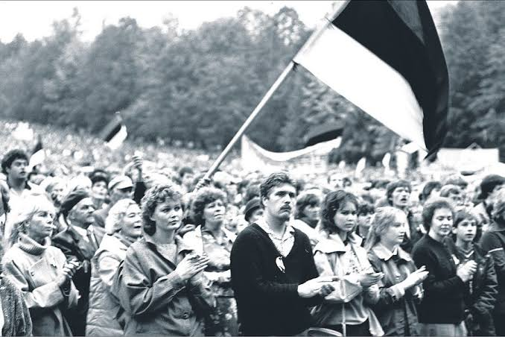
ESTONYA: GENEL BİLGİ
Estonya, 45.000 km²'lik alanı ve 1,3 milyon nüfusu ile küçük bir Avrupa ülkesidir. OECD raporlarına göre en yoksul ülkelerdendir ancak eğitim performansı OECD ve AB standartlarının üzerindedir (Santiago vd., 2016). Tarihinde, 1721’de Rus hâkimiyeti, 1857-1880 arasında ulusal gazete ve kültürel gelişmeler, 1860 sonrası kentlere göç ve kültürel etkinliklerin geliştirilmesi, 1881-1904 Ruslaştırma dönemi ve 20. yüzyılın ortalarında ulusal uyanış hareketleri yer alır. 1988’de Tallin’deki Kadriorg Parkı’nda düzenlenen barışçıl Şarkı Devrimi (Laulupidu) ile doruğa ulaşan bağımsızlık mücadelesi, entelektüeller ve kültürel kurumlar öncülüğünde gerçekleştirilmiş ve ülke Batı Avrupa’ya entegrasyon sürecine girmiştir (Miljan, 2015; Council of Europe, 1997; Santiago vd., 2016; Taş, 2025).
Kimlik gelişimi, iki farklı kültürel modelle şekillenmiştir: kırsal (rural) ve kent (urban). Kırsal modelde kültürel sınırlar katı ve sert iken, kent modelinde sınırlar daha ince ve entegredir. Kırsal alanlarda köylülük ve geleneksel kimlik güçlenirken, kentlerde çeşitli kültürlerin etkileşimi ve hareketlilik artmıştır. Almanca ve diğer dillerin kullanımının yanı sıra, Estonya dilinin ve yayınların kentlerde yaygın olması, ülkenin kültürel çeşitlilik ve entegrasyon yapısına uygun olduğunu gösterir (Subrenat, 2004, ss. 258-259). Estonya’nın kültürel yapısında, köylülüğe dayalı geçmiş ve Almanlaşmanın etkisi büyüktür; kültürlerarası ilişkiler, politik bağlamda da farklılıklar ve ayrışmalar yaratmıştır.
Estonya' da Şarkı Devrimi (Taş, 2025).

Slide 5
ESTONYA HALK KÜTÜPHANELERİ
Estonya’da ilk kütüphane 1552’de kurulmuş; Sent Olaia Kilisesi’ndeki dermesi günümüzde Estonya Üniversitesi Kütüphanesi’ne aktarılmıştır (Põldaas, 2015, s. 739; Wiegand ve Davis, 2013, s. 205).
18. yüzyıl sonunda Tallinn ve Tartu’da abone kütüphaneleri bulunmuş, Tartu Üniversitesi Kütüphanesi ise 1802’de kurulmuştur. İlk halk kütüphanesi 1860’ta açılmış, 1925’te ise ilk halk kütüphanesi yasası yürürlüğe girmiştir (Valm, 2005, s. 3).
20.yüzyılın sonunda, 1925 sonrası kamu kullanımına uygun popüler kütüphaneler oluşturulmuştur. 1940’larda toplam halk kütüphanesi sayısı 700’ü aşmış, 1979’da ise 7.000’i geçmiştir (Põldaas, 2015, s. 739; Wiegand ve Davis, 2013, ss. 205-206).
1990’larda bağımsızlık sonrası, kaynak yetersizlikleri nedeniyle gelişmeler yavaşlamış olsa da 1991’den itibaren yaklaşık 400 kütüphane yeni binalara kavuşmuş veya yeniden yapılandırılmıştır (Valm, 2005, s. 3).
Günümüzde kütüphaneler farklı bakanlıklar tarafından yönetilmektedir; Halk Kütüphaneleri Yasası (1992) esas alınmaktadır; Yasa 1998’de yeniden düzenlenmiştir. Tüm kütüphaneler, Kültür Bakanlığı ve Eğitim Bakanlığı tarafından koordine edilen ulusal bir ağa bağlıdır ve bu sistem 1920’lerden beri kullanılmaktadır (Lepik ve Liivamägi, 2003, s. 2; Veskus, 2005, s. 2).
1990’larda yerel yönetimlere finans kaydı devredilmiş, devlet ise yayın sağlama, kütüphanecilik ve donanım gibi alanlarda bütçe sağlamaktadır (Veskus, 2005, s. 3). Kütüphaneler beş ana kategoriye ayrılır: araştırma, yükseköğretim, özel, halk ve okul kütüphaneleri. Estonya Ulusal Kütüphanesi, 1993’ten beri veri analizleri yaparak hizmetleri iyileştirmektedir (Lepik ve Liivamägi, 2003, ss. 2-3).
2012-2013 yılları, Estonya’da halk kütüphanelerinin gelişimiyle ilgili ulusal politikaların güncellendiği dönemlerdir. “The Basics in Cultural Policy until 2020” projesiyle, halk kütüphanelerinin herkese ücretsiz ve erişilebilir bilgi sağlaması, internet erişiminin yaygınlaştırılması, çocukların okuma alışkanlığını destekleme, kültürel etkinlikler düzenleme ve azınlıklar için hizmetler sunma gibi temel ilkeler benimsenmiştir (Põldaas, 2015, ss. 739-740).

Slide 6
ESTONYA HALK KÜTÜPHANELERİ: ÇOK KÜLTÜRLÜLÜK
1918’de Toompea Kalesi’nde Parlamento/Devlet Kütüphanesi olarak kurulan Estonya Ulusal Kütüphanesi Sovyet döneminde dahi sansüre karşı durarak nadir eserleri saklamıştır; 1486 ve 1641-1649 yıllarına ait eserler gibi önemli dermelere sahiptir (Pedak-Kari, 1994, ss. 1-4).
Teknoloji ve uluslararası iş birlikleriyle gelişmiş, çok dilli dermeler ve kültürel hizmetler sunulmaktadır. Kütüphaneciler, farklılıklara karşın eşit ve özenli hizmete önem vermektedir (Pedak-Kari, 1994, s. 7).
1990’ların sonunda başlayan entegrasyon politikalarıyla, etnik grupların toplumsal katılımı teşvik edilmiştir. Hükümet, bu doğrultuda finansman ve programlar geliştirmiştir (Mätlik, 2008, ss. 8-12). Kültür politikası ise, kütüphanelerin çok dilli ve evrensel dermeler sunmasını ve bilgiye erişimi kolaylaştırmayı vurgular (IFLA, 2009, s. 28; Veskus, 2005, ss. 1-2).
Estonya’daki kütüphanelerin temel amacı, okuma alışkanlıklarını geliştirmek, yaşam boyu öğrenmeyi desteklemek ve bilgiye erişimi kolaylaştırmaktır. Bu kapsamda, kütüphaneler, farklı kültürlerden gelen kullanıcıların gereksinimlerine uygun, erişilebilir ve çok dilli içerik sunmaktadır.
Kütüphaneler, çok dilli dermeler, dijital kaynaklar ve çeşitli etkinlikler kanalıyla farklı kültürel gruplara hizmet vermektedir. Ayrıca, kültürel mirasın dijitalleştirilmesi ve erişimin artırılmasıyla, farklı kültürlerin tarihi ve sanat yapıtlarına ulaşım sağlanmaktadır.

Slide 7
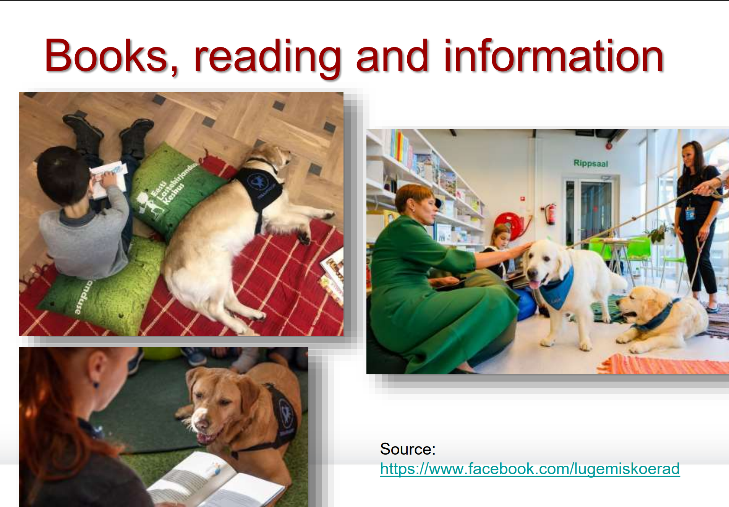
ESTONYA HALK KÜTÜPHANELERİ: ÇOK KÜLTÜRLÜLÜK
The changing landscape of libraries in Estonia: Opportunities and challenges (Lepik, t.y.).

Slide 8
ESTONYA: Çok Kültürlü Kütüphaneler
İlk Tallinn kütüphanesi 27 Ekim 1907'de açılmıştır. İlk şube kütüphanesi 1926'da açılmış ve Tallinn genelinde bir kütüphane ağı yayılmaya başlamıştır (Tallinna Keskraamatukogu, t.y.).
Şube kütüphaneleri ve Katarina Jee adlı gezici kütüphane ile beraber hizmetler verilmektedir; dijital okur yazarlık eğitimi, farklı diller ile kültürler için etkinlikler geliştirilmektedir (Redi, 2013; Tallinn Annual Report, 2014, ss. 26-7).
2013 yılı verilerine göre;
  2008 yılından bu yana aktif olan gezici kütüphane dermelerinde, roman, çocuk edebiyatı ve roman dışı kaynaklar ile magazinler dışında işitsel kitaplar da barındırılmaktadır.
  Tüm yaşlara yönelik olan kitaplar ve dergiler Estonyaca ve Rusça olup, 4000 kitap ile 4500 de rezerv olmak üzere toplam 8500 materyali bulunmaktadır.
Tallinn Merkez Kütüphanesi (Central Library), 28 Kasım 2024 tarihinde Tallinn Kütüphaneleri (Tallinn Libraries) olarak yeniden adlandırılmıştır (ESTER User Guide, 2025).
Tallinn Kütüphanelerinde 19 kütüphane ve Katarina Jee hizmet vermektedir.
Kütüphane hizmetleri arasında eve ödünç verme hizmeti (e-kitap okuyucular, spor ekipmanları dahil), kurum içi kullanım (grafik tabletler dahil), referans hizmeti, bilgisayar kullanımı, kullanıcı eğitimi, eve teslim hizmeti, edebiyat etkinlikleri vb. yer almaktadır (Tallinna Keskraamatukogu, t.y.).

Slide 9
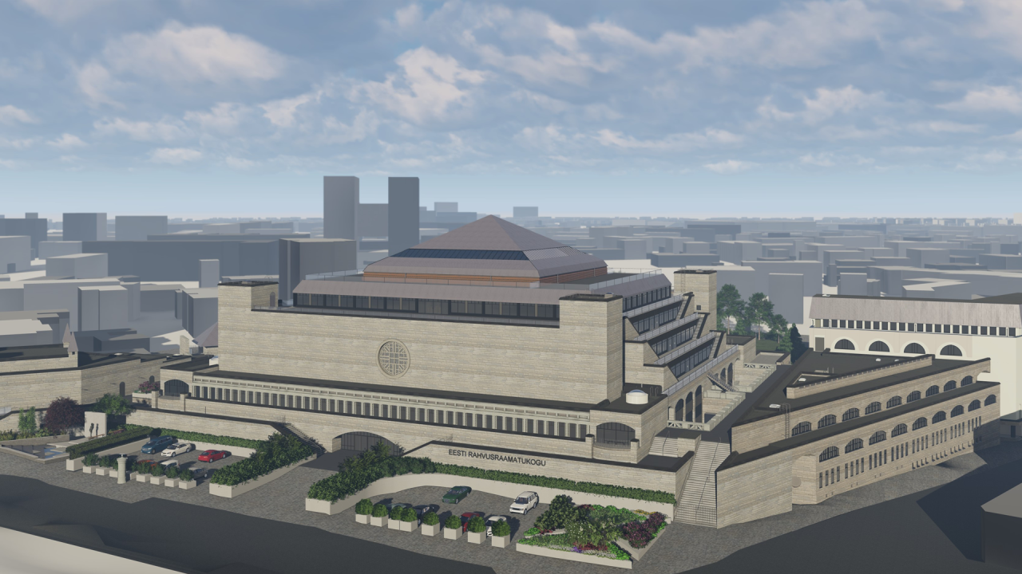
ESTONYA: Bağımsızlık Sonrası Kütüphanelerin Durumu
Estonya'da bağımsızlıktan bu yana kütüphaneler, ekonomik, politik ve kültürel etmenlerden kaynaklanan zorluklarla yüzleşmiştir.
Kamu alımları politikası ve ulusal fonlama programlarının eksikliği gibi ekonomik sorunlar, bilgi kaynaklarına erişimi kısıtlamıştır (Pai ve Treikelder, 2024, s. 574).
Bu zorluklara karşın, Estonya, halk, okul ve araştırma kütüphaneleri de dahil olmak üzere 1.220 kütüphaneden oluşan istikrarlı bir kütüphane ağı kurmuştur.
Estonya, 30 yıldır yüz yüze etkinlik ve hizmetlerin önemini de yadsımadan interneti kütüphane hizmetlerine entegre edip 7/24 erişim sağlamaktadır.
1990'larda alınan kararlar, kütüphanelerin güçlenmesini sağlamıştır (Pai ve Treikelder, 2024, s. 582).
Estonian National Library
https://www.linkedin.com/pulse/thousands-square-metres-bauroc-products-renovation-estonian-national-nnvyc/

Slide 10
ESTONYA: Çok Kültürlü Kütüphaneler Bağlamında Sorunlar
Kütüphanelerin gelişimi çeşitli zorluklara karşın devam etmiş olsa da, yaşanılan sorunlar çok kültürlü hizmetlerin sunumu ve erişimini de etkilemiştir. Temel sorunları şöyle özetleyebiliriz:
Kullanıcı Katılımının Sınırlı Olması: Kütüphaneleri ziyaret etmeyenlerin oranı yüksektir. Bu, hizmetlerin daha kapsayıcı duruma getirilmesi gerektiğine işaret ediyor.
Kültürel ve Dil Çeşitliliğine Uyum Sağlama Zorluğu: Farklı dillerde ve kültürlerde içerik sunma konusunda, kütüphaneler halen gelişim aşamasında; çok dilli dermeler ve kültürel içeriklerin erişilebilirliği konusunda eksiklikler bulunuyor.
Dijital Dönüşüm ve Teknolojiyle Uyum: Dijitalleştirme ve teknolojik altyapı geliştirme ilerlese de, bu hizmetlerin herkes tarafından kullanılabilir duruma gelmesi ve özellikle yaşlı veya teknolojiden uzak grupların erişimi konusunda güçlükler yaşanıyor.
Toplumda Farkındalık ve Katılım Eksikliği: Kütüphanelerin sadece kitap ödünç verme yerleri olarak görülmesi yerine, kültürel ve toplumsal entegrasyon merkezleri olarak algılanması için daha fazla farkındalık yaratılması gerekiyor.
İstihdam ve Nitelik Sorunları: Kütüphanecilerin mesleki gelişimi ve niteliklerinin artırılması gerekiyor. Özellikle teknolojiyi nasıl uygulayacağını, geliştireceğini, sürdüreceğini ve yöneteceğini bilen çalışanlara gereksinim var (Lepik, t.y.).

Slide 11
ESTONYA: Çok Kültürlü Kütüphaneler Bağlamında Sorunlar İçin Öneriler
Daha Kapsayıcı ve Çok Dilli Hizmetler Geliştirmek: Farklı kültür ve dillerden kullanıcıların gereksinimlerine uygun, çok dilli dermeler ve içeriklerin artırılması; böylece, çeşitli kültürel gruplara ulaşım ve katılım kolaylaşacaktır.
Dijital ve Teknolojik Altyapıyı Güçlendirmek: Dijitalleştirme projelerini hızlandırmak, erişimi kolaylaştıran kullanıcı dostu dijital platformlar ve hizmetler geliştirmek; özellikle yaşlılar ve teknolojiden uzak gruplar için erişilebilirliği artırmak
Kütüphanelerin Toplumsal ve Kültürel Entegrasyon Merkezi Olarak Konumlandırılması: Kütüphaneleri sadece kitap ödünçleme yerleri değil, aynı zamanda kültürel etkinlikler, toplumsal diyalog ve eğitim alanları olarak tanıtmak ve farkındalık oluşturmak
Kütüphanecilerin Niteliklerini Artırmak ve Mesleki Gelişimi Teşvik Etmek: Eğitim ve sertifikasyon programlarıyla, kütüphanecilerin çeşitli kültürlere hizmet verme becerilerini geliştirmek ve mesleki kaliteyi yükseltmek
Farklı Toplulukların Katılımını Artırmak İçin Etkinlikler ve Programlar Düzenlemek: Yerel ve göçmen topluluklar için özel etkinlikler, dil kursları ve kültürel programlar organize ederek, kütüphanelerin toplumsal bütünleşmedeki rolünü güçlendirmek
Farkındalık ve Tanıtım Çalışmalarını Artırmak: Kütüphanelerin çok yönlü hizmetleri ve toplumsal faydaları hakkında kamuoyunda bilinç oluşturarak, ziyaretçi sayılarını ve katılımı artırmak (Lepik, t.y.).
Bu öneriler, kütüphanelerin farklı kültürlere daha etkin hizmet edebilmesi ve toplumsal entegrasyonu güçlendirmesi amacıyla geliştirilmiş stratejilerdir.

Slide 12
HOLLANDA: GENEL BİLGİ
Hollanda, “alçaktaki ülke” (low land) anlamına gelir ve büyük kısmı deniz seviyesinin altında olup, Ren, Schelde ve Meuse nehirleri Kuzey Denizi’ne dökülür. 17. yüzyılda komşu ülkelerle uzun mücadelelerin ardından bağımsızlık kazanmış, denizcilik, bilim, sanat ve ticarette büyük ilerlemeler kaydetmiş; bu döneme Altın Çağ denilmiştir.
Bu refahlık, toplumun hoşgörülü ve açık görüşlü olmasını sağlamış, göçmenler için güvenli bir liman niteliği görmüştür; özellikle, İngiltere’den gelen Puritanlar örnek verilebilir.
Ancak, savaşlar ve Napolyon’un işgali sonrası ekonomik ve manevi yorgunluk yaşanmış ve 1800’lerde yeniden toparlanma sağlanmıştır.
20. yüzyıl başlarında sanayi ve ekonomi güçlenmiş, ancak iki dünya savaşı ve ekonomik krizler nedeniyle sıkıntıya düşülmüştür.
II. Dünya Savaşı sonrası ekonomik toparlanma ve uluslararası entegrasyonlar, Hollanda’nın kalkınmasını sağlamıştır (Marran, 2004, ss. 9-15).
Hollanda, tarih boyunca göç almış ve çok kültürlü yapıya sahip bir ülke olmuştur; 1590-1800 yılları arasında yabancı nüfus oranı %5’ten az olmamış, 1870’te ise göçmen nüfus, ülkeye girenleri geçmiş ve 1880’de %2’ye düşmüştür (Ersanilli, 2014, s. 2).

Slide 13
HOLLANDA: GENEL BİLGİ
20. yüzyıl sonrası, özellikle II. Dünya Savaşından sonra, göçler artmış, Endonezya ve Surinam’dan göçler yaşanmıştır (Ersanilli, 2014, s. 2).
Hollanda, en fazla göç alan ülkelerden biri olmuş ve bu durum çok kültürlü yapıyı pekiştirmiştir. Azınlıklara eğitim ve sosyal haklar tanınmış, kendi dillerinde eğitim ve medya olanakları sağlanmıştır (Ersanilli, 2014, s. 2; Yanık, 2012, ss. 118-119).
2000’li yıllarda, çok kültürlülük politikaları, özellikle eleştiriler ve şiddet olayları nedeniyle, sıkça tartışılmıştır. Theo van Gogh’un öldürülmesi, göçmen toplumlarının uyumu, dini özgürlükler ve toplumsal bütünleşme konularında geniş çaplı tartışmaların bir dönüm noktası olmuştur (Bekaroğlu, 2010, ss. 18-19).
Kymlica ise çok kültürlülük politikalarının başarısız ilan edilmesine karşın uygulama ve politikaların çeşitli biçimlerde devam ettiğini ve bazı olumlu etkiler taşıdığını savunmuştur (Kymlica, 2012, s. 1).
Ayrıca, çok kültürlülüğün toplumsal sorunların çözümüne katkısı ve sivil toplum entegrasyonu ile ilişkisi de önemlidir; örneğin, 1972’de kabul edilen Aile Birleşimi Yasasıyla aile içi dil ve kültür eğitimi (ADK) başlamış, 1983’te ise kültürlerarası eğitim anayasal duruma gelmiştir (Özgüzel, 2013, ss. 144-145).

Slide 14
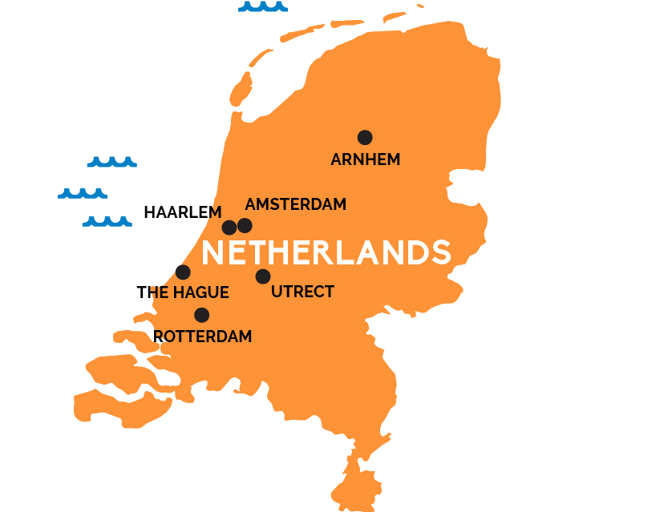
HOLLANDA: GENEL BİLGİ
Map of the Netherlands (InterRail, LLC, 2025).

Slide 15
HOLLANDA HALK KÜTÜPHANELERİ: TARİHÇE
Hollanda halk kütüphanelerinin tarihi 1900’lü yıllara dayanmaktadır.
Başlangıçta kilise, iş çevreleri ve liberaller gibi gruplar tarafından kurulduğu ve 1950’lerde halka açık duruma geldiği bilinmektedir (Sharma, 2012, s. 395).
Çoğu dernek veya vakıf yapısında olup devlet bütçesinden destek almaktadırlar ve gelirlerinin %15-19’unu kendileri karşılamaktadırlar (Sharma, 2012, s. 395).
Huysmans ve Hillebrink (2008, ss. 11-12), halk kütüphanelerinin temel değerlerinin özgürlük, eşitlik, sosyal uyum ve kalite olduğunu, bu değerlerin dokuz normatif ilke çerçevesinde uygulandığını ve sosyo-demografik değişimlerin kütüphanelerin misyonlarını etkilediğini belirtmektedir. Bu ilkeler, «erişebilirlik, kullanılabilirlik»; «çeşitlilik, çoğulculuk»; «bağımsızlık, nesnellik»; «dayanışma, sosyal kaynaşma»; «sosyal denetim, entegrasyon/bütünleşme»; «sembolik çevrenin korunması»; «güvenilirlik, kesinlik»; «profesyonellik, uzmanlık» ve «güncellik, yenilenme»dir.
Hollanda Halk Kütüphanesi Derneği, 2006’dan itibaren, üyelik, kullanıcı durumu ve tanıtım gibi alanlarda aktif çalışmalar yapmakta, yerel yönetimler ve medya ile iletişim kurarak hizmetleri geliştirmektedir (Koren, 2007, s. 274).

Slide 16
HOLLANDA HALK KÜTÜPHANELERİ: TARİHÇE
Hollanda'daki halk kütüphanelerinin rolleri zamanla yalnızca kitap ödünç vermenin ötesine geçerek internet erişimi, eğitim kursları ve özellikle COVID-19 karantinası sırasında kütüphanelerin temel hizmetler olarak kabul edilmesiyle daha da belirginleşen dijital uçurumun ele alınmasını da kapsamıştır.
Son zamanlarda, politika ve finansmanda olumlu bir değişim yaşanmıştır. 2015 Halk Kütüphanesi Tesisleri Sistemi Yasası (Public Library Facilities System Act) bir çerçeve oluşturmuş, ancak birçok belediye bütçe kesintilerine devam etmiş ve bu durum bazı küçük bölgelerin yerel kütüphanelerini kaybetmesine yol açmıştır.
Pandemi, kütüphanenin bir topluluk merkezi olarak önemini vurgulamış ve hükümeti rolünü güçlendirmeye yöneltmiştir.
Kültür Bakanlığı, 2022'nin sonlarında kütüphanelere yönelik bir özen yükümlülüğü ilan etmiş ve fonları artırmıştır (başlangıçta 2023'te 18,3 milyon avro, 2024'te 38,7 milyon avroya ve ardından 2025'ten itibaren yıllık 53,7 milyon avroya).
Bu gelişme, güçlü bir hükümet desteğinin sinyalini vermektedir.
Ayrıca, Hollanda Kralı, kütüphanelerin okuma, öğrenme ve sosyal etkileşim alanları olarak önemini açıkça vurgulayarak, güven ve sosyal uyumu teşvik etmedeki rollerini vurgulamıştır (Kempen, 2023).

Slide 17
HOLLANDA HALK KÜTÜPHANELERİ: ÇOK KÜLTÜRLÜLÜK
Hollanda’da çok kültürlülük kapsamında oluşturulan altyapı içinde halk kütüphaneleri geniş erişim seçenekleriyle önemli bir ortaklık rolü üstlenmektedir.
Ülkede yaygın okuryazarlık sorunu nedeniyle Ulusal Mücadele/Savaş (National Offensive) başlatılmış ve Ulusal Halk Kütüphanesi Derneği (NPLA, National Public Library Association) ulusal ortaklarla iş birliği yapmış, eğitim modülleri geliştirmiştir (IFLA, 2009, ss. 28-29).
Bu kapsamda, www.netnieuws.nl adresinden yeni okuma-yazma becerileri kazandırmak amacıyla ücretsiz üyelikle erişilebilen haftalık çevrimiçi gazeteler ve iki dilli okuma ve yazma alıştırmaları sunulmaktadır.
Ayrıca, Okuma ve Yazma Vakfı (Reading and Writing Foundation) ile iş birliği içinde "Taal Centraal" adlı gezici sergiyle farkındalık artırılmaktadır; her ay yerel kütüphanelerde sergilenen bu etkinlikler okuryazarlık sorunlarına dikkat çekmektedir.
Ocak 2007’de yürürlüğe giren “Bütünleşme Yasası” (Law on Integration) kapsamında, yurtdışından gelenler ve 8 yıldan az eğitim almış vatandaşlar için dil ve bütünleşme sınavları düzenlenmekte, halk kütüphaneleri politikayı yerel düzeyde uygulayan önemli araçlar olarak görülmektedir.
Kütüphaneler, NL COMPASS araç setini kullanmakta ve okuryazarlık sorununu yerel düzeyde irdelenmektedir (Bon ve Buuren, 2016, ss. 1-2; IFLA, 2009, ss. 28-29). NL COMPASS, kütüphanelerin çeşitli topluluklara hizmet verme performanslarını ölçmelerine yardımcı olan ve kapsayıcılık ve topluluk katılımı uygulamalarını geliştirmelerine rehberlik eden bir öz değerlendirme aracıdır».

Slide 18
HOLLANDA HALK KÜTÜPHANELERİ: ÇOK KÜLTÜRLÜLÜK
İngilizce ve Fransızca bilmeyen ebeveynlere yönelik, özellikle göçmenler ve yeni gelenler için bir Ulusal Eylem Planı (Action Plan Low Literacy) geliştirilmiş ve 2012-2015 yıllarını kapsayan ulusal eylem planında kütüphanelere önemli görevler verilmiştir.
Bu kapsamda, Overijssel’deki halk kütüphaneleri, Ulusal Okuma Ekspresi Platformu (National Platform Reading Express) ile iş birliği yaparak, dil becerileri sorunları olan aileler ve çocuklara yönelik programlar yürütmüş, ebeveynlerin yüksek sesle okuma oturumları ve yetişkin eğitimi programlarına katılımını sağlamışlardır.
Program sonunda, ebeveynler ve çocuklar deneyimlerini paylaşmıştır. En büyük sorunlar, dil bilmemeleri ve programlara katılımda ilk adımların belirlenememesi olmuştur (Bon ve van Buuren, 2016, s. 2).
Halk kütüphaneleri, çeşitli etkinlikler ve programlar aracılığıyla kültürel ve dilsel çeşitliliği desteklemekte, göçmen ve yeni gelen gruplar için özel etkinlikler düzenlemektedir. Ayrıca, ilkokullarla iş birlikleri ve çocuklara yönelik eğitsel alanlar (örneğin, çocuk köşeleri ve dil geliştirme programları) aracılığıyla gençler ve ailelere erişim sağlanmaktadır.
Bu hizmetler, kültürel entegrasyon ve dil gelişimine katkıda bulunmayı amaçlamakta, toplumsal katılımı ve sosyal uyumu desteklemektedir.
Ayrıca, dijital dönüşüm ve inovasyon yoluyla çok kültürlü topluluklara, farklı dil ve kültürlerde içerikler sunulmakta ve kültürlerarası etkileşimi teşvik eden etkinlikler düzenlenmektedir. Tüm bu etkinlikler, kütüphanelerin toplumsal kapsayıcılık, dilsel ve kültürel çeşitlilik konusunda aktif rol oynadığını göstermektedir (Huysmans ve Oomes, 2018).

Slide 19
HOLLANDA HALK KÜTÜPHANELERİ: ÇOK KÜLTÜRLÜLÜK
Yaklaşık 3,8 milyon üyesiyle kütüphaneler, göçmenler, farklı eğitimlere sahip olanlar da dahil çeşitli nüfuslara hizmet vererek sosyal uyumu ve dijital okuryazarlığı teşvik etmeyi amaçlamaktadır.
Kütüphaneler, geleneksel dermelerden, özellikle makerspace'ler ve performatif alanlar gibi yenilikçi alanlar aracılığıyla sosyalliğin, ortak yaratımın ve kültürel alışverişin önceliklendirildiği aktif topluluk merkezlerine, yani 'üçüncü mekanlara' dönüşmektedirler. Makerspace'lerin geliştirilmesi, yalnızca dijital okuryazarlığı değil, aynı zamanda yerel kültürel temsilleri de destekleyerek bir yer ve aidiyet duygusu geliştirmeyi amaçlamaktadır
Makerspace'ler, yaşam boyu öğrenmeyi, kapsayıcılığı ve topluluk katılımını desteklemekte ve yeni teknolojilere erişimi demokratikleştirmektedir.
Tasarımlar arasında, kentsel alandan görünürlük, diğer hizmet noktalarına yakınlık ve topluluk gereksinimlerine uyum sağlama esnekliği yer alır.
Yerel kültür kurumları, müzeler ve sanat okullarıyla giderek daha fazla iş birliği yaparak yerel kimlikleri ve tarihleri ​​yansıtan karma kültür merkezleri oluşturmaktadırlar.
Genel olarak, çok kültürlü ve topluluk odaklı hizmetlerin mekânsal ve programatik inovasyon yoluyla bütünleştirilmesi, Hollanda halk kütüphanelerinin kapsayıcı, yaratıcı ve kentsel altyapılar olarak gelecekteki rolü için yaşamsal önem taşımaktadır (Caso ve Kuijper, 2019, ss. 109-143).

Slide 20
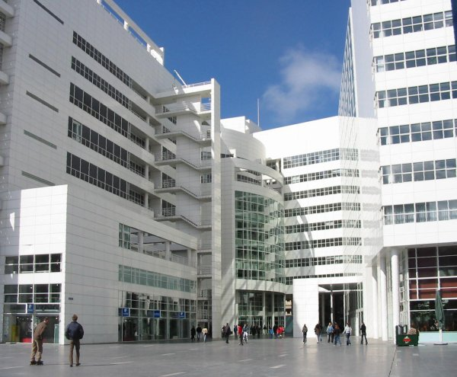
HOLLANDA ÇOK KÜLTÜRLÜ HALK KÜTÜPHANELERİ: Hague Halk Kütüphanesi
Çok kültürlü hizmetlerin gelişmiş örneklerinden Hague Halk Kütüphanesi, “Telematicacentra” adlı bilgisayar laboratuvarlarıyla göçmenlere web üzerinden eğitimler ve internet kullanımı konusunda hizmet vermekte, Fas ve Türkiye’den gelenler için yayınlar sağlamakta ve bu materyalleri ödünç vermektedir.
Ayrıca, çeşitli sergiler, tartışmalar ve müzik performanslarıyla kültürlerarası buluşma noktası işlevi görmektedir. Her yıl, çok kültürlü hizmetlere ayrılan çabalar özel raporlarla duyurulmaktadır (Larsen, Jacobs ve Vlimmeren, 2004, ss. 29-30).
Tüm kütüphanelere dağıtılan Bilgi Sağlama formlarıyla (Acquisition Information-forms) en güncel yayınlar (Türkçe ve Fasça gibi dillerde) alınmaktadır; 2002’de bu dillerde 1300’den fazla kaynak sağlanmıştır (Larsen, Jacobs ve Vlimmeren, 2004, s. 14, 29-30).
The Hague Public Library
https://www.wikidata.org/wiki/Q1861853

Slide 21
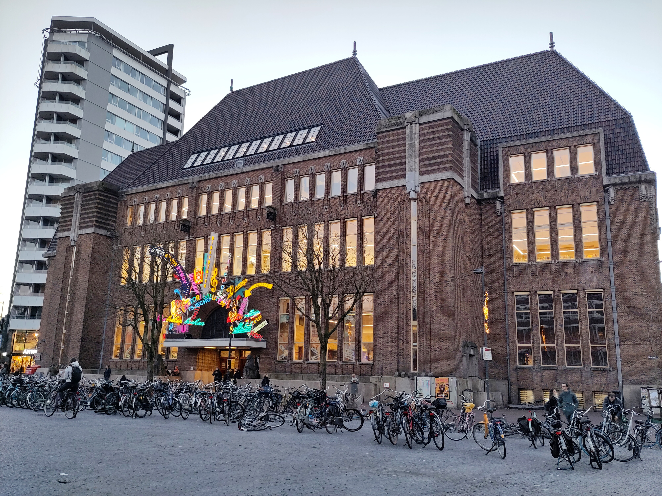
HOLLANDA ÇOK KÜLTÜRLÜ HALK KÜTÜPHANELERİ: Utrecht Halk Kütüphanesi
Avrupa Birliği fonlarıyla desteklenen Utrecht Halk Kütüphanesi’nde farklı etnik gruplara yönelik kültürel merkezler ve bilgisayar eğitimleri düzenlenmekte, Surinam, Çin ve Moluca gibi ülkelerden aileler arasında iletişimi sağlayan etkinlikler düzenlenmektedir. Özellikle ikinci kuşak gençlerin köken ve orijinlerini öğrenmek istemesi ile beraber en iyi kullanabildikleri dil olan Felemenkçeyi tercih etmeleri sorununa karşın okullarla iş birlikleri ve çeşitli etkinliklerle gençlerin kütüphaneye katılımı artırılmaya çalışılmaktadır.
Farklı gönüllü toplulukların iş birliğiyle, Türkiye, Surinam, Fas ve Çin gibi ülkelerden gruplar için düzenlenen “writer-evenings» (yazar akşamları) vb. etkinlikler düzenlenmektedir. İlkokullarla kurulan yoğun iş birlikleri sayesinde genç kütüphane üyelerinin sayısı artmaktadır. Daha büyük yaş gruplarını kütüphaneye çekmek için yerel televizyonlar, camiler ve gönüllü gruplarla iş birliği yapılarak pazarlama planları uygulanmakta; bilgisayar eğitimleriyle ikinci dil olarak Hollanda dilinin öğretilmesi ve 3-6 yaş arası çocuklara yönelik eğitsel programlar için “kids corners” (çocuk köşeleri) gibi uygulamalar da bulunmaktadır (Larson, Jacobs ve Vlimmeren, 2004, s. 31).
Utrecht Public Library
https://en.wikipedia.org/wiki/Utrecht_Public_Library

Slide 22
HOLLANDA ÇOK KÜLTÜRLÜ HALK KÜTÜPHANELERİ: SORUNLAR
WILCO projesi kapsamında hazırlanan Nijmegen şehir raporundan (Brandsen ve Fledderus, t.y.) alınan veriler, Hollanda'da, özellikle de Nijmegen'de, halk kütüphanelerinin ve daha geniş sosyal alt yapının karşılaştığı çeşitli sorunları vurgulamaktadır. Temel zorluklar şunlardır:
Sosyoekonomik Eşitsizlikler ve Sosyal Uyum: Yeniliklere karşın, özellikle göçmen topluluklar ve düşük gelirli gruplar arasında sosyal uyum sorunları; ekonomik eşitsizlikler bilgiye, eğitime ve kültürel katılıma erişimi engelleyebilmektedir.
Demografik Değişimler ve Nüfus Çeşitliliği: Artan çeşitlilik, önemli oranda göçmen (özellikle Fas, Türkiye, Surinam ve Antiller'den) ile birlikte, dil, kültürel entegrasyon ve eğitim eşitsizlikleriyle ilgili zorluklar ortaya koymaktadır. Halk kütüphaneleri, çeşitli nüfuslara hizmette kapsayıcılık, çok dilli kaynaklar ve programlar sağlama güçlüğüyle karşı karşıyadır.
Ekonomik Kısıtlamalar ve Finansman: Ekonomik kriz, kütüphaneler de dahil olmak üzere sosyal hizmetler ve kültürel kurumlar için kamu finansmanının azalmasına yol açmıştır. Bütçe kesintileri, özellikle düşük gelirli aileler, bekar ebeveynler ve göçmenler gibi savunmasız gruplara yönelik programlar olmak üzere kütüphane hizmetlerinin erişilebilirliğini ve kalitesini etkilemektedir.
Konut Ayrımcılığı ve Sosyal Dışlanma: Konut politikaları, daha yüksek yoksulluk seviyelerine ve daha düşük eğitim düzeyine sahip yoğun göçmen mahallelerinin oluşmasına yol açmıştır. Bu bölgelerdeki kütüphaneler, sosyal dışlanmayı ele alma, topluluk katılımını teşvik etme ve ayrımcılığın neden olduğu boşlukları kapatma konusunda zorluk çekmektedir.

Slide 23
HOLLANDA ÇOK KÜLTÜRLÜ HALK KÜTÜPHANELERİ: SORUNLAR
Dijital Uçurum ve Eğitim Boşlukları: Ekonomik durgunlukların istihdamı ve geliri etkilemesiyle, marjinal gruplar dijital okuryazarlık ve erişimde engellerle karşılaşmaktadır. Kütüphaneler, dijital beceri eğitimi sağlamada önemlidir ancak kaynak kısıtlamaları ve dil engelleri bu rolü zorlaştırmaktadır.
Entegrasyon ve Kültürel Engeller: Göçmen topluluklarını dil ve sivil katılım yoluyla entegre etme çabaları devam etmektedir. Kütüphaneler, entegrasyon girişimleri için kilit mekanlar olarak görülse de etkili olabilmeleri için özel hizmetlere ve topluluk kuruluşlarıyla iş birliğine gereksinim duymaktadır.
Kentsel Gelişim ve Mekânsal Kısıtlamalar: Mahallelerin büyümesi ve yeniden yapılandırılması, kütüphane hizmetlerine erişimi ve görünürlüğü etkilemektedir. Kentsel yenileme ve konut politikaları arasında, kütüphane alanlarının eşit dağıtımını ve erişilebilirliğini sağlamak hâlâ bir zorluktur.
Özetle,
Nijmegen dahil Hollanda'daki halk kütüphaneleri genel olarak toplumsal eşitsizlik, demografik çeşitlilik, finansman kısıtlamaları ve kentsel ayrımcılıkla ilgili sorunlarla karşı karşıyadır. Toplumsal uyumu teşvik edebilecek sosyal altyapılar olarak konumlanmışlardır ancak bunu gelişen sosyoekonomik bağlamlarda etkili bir şekilde yapabilmek için önemli engellerin üstesinden gelmeleri gerekmektedir.

Slide 24
HOLLANDA ÇOK KÜLTÜRLÜ HALK KÜTÜPHANELERİ İÇİN ÖNERİLER
Kapsayıcı ve Kişiye Özel Hizmetleri Geliştirmek: Çeşitli göçmen topluluklarına daha iyi hizmet vermek için çok dilli ve kültürel açıdan duyarlı programlar geliştirmek
İşbirlikleri: Yerel gereksinimleri anlamak ve hizmetleri buna göre uyarlamak için topluluk örgütleri ve sosyal yardım kuruluşlarıyla iş birliği yapmak
Toplum Katılımını Güçlendirmek: Sosyal uyumu sağlamak için yerel sosyal yardım kuruluşları, okullar ve mahalle gruplarıyla ortaklıklar geliştirmek
Girişimleri Desteklemek: Yerel sosyal altyapıyı iyileştirmek için "mahalle yöneticileri" (neighbourhood managers) ve "topluluk ekipleri" (community teams) gibi yerel temelli girişimleri desteklemek
Kütüphane Alanlarının Erişilebilirliğini ve Görünürlüğünü Geliştirmek: Özellikle çeşitli ve dezavantajlı mahallelerde görünürlük ve erişilebilirliği sağlamak için kütüphane alanlarını stratejik olarak konumlandırmak ve tasarlamak
Kapsayıcılık: Kütüphane alanlarını, geleneksel kütüphane işlevlerinin ötesinde genişletilmiş hizmetler sunan kapsayıcı "geniş okullara" (broad schools) veya toplum merkezlerine (community centers) dönüştürmek
Dijital Okuryazarlık ve Eğitim: Düşük gelirli aileler, yaşlılar ve ana dili İngilizce vb. savunmasız gruplara yönelik hedefli dijital beceri eğitimleri sağlamak; yaşam boyu öğrenmeyi kolaylaştırmak ve dijital uçurumu azaltmak için yerel eğitim kurumlarıyla iş birliği yapmak
Sosyal Ayrışmayı Ele Almak: Mahallelerde farklı sosyoekonomik grupların kaynaşmasını teşvik eden politikaları desteklemek

Slide 25
HOLLANDA ÇOK KÜLTÜRLÜ HALK KÜTÜPHANELERİ İÇİN ÖNERİLER
Programlar: Sosyal kaynaşmayı, sivil katılımı ve ortak kültürel etkinlikleri teşvik etmek için kütüphane programlarından yararlanmak
Sürdürülebilir Finansman ve Destek Sağlama: Sosyal ve kültürel hizmetler için kamu finansmanının sürekli veya artırılmış olmasını savunmak ve sosyal uyumdaki rollerini vurgulamak
Yenilikçi Finansman Mekanizmaları: Özel veya üçüncü sektör kuruluşlarıyla ortaklıklar da dahil olmak üzere yenilikçi finansman mekanizmalarını keşfetmek
Entegrasyon Politikaları: Faslı topluluklar için zorunlu veli toplantıları gibi entegrasyonu geliştirmeyi amaçlayan ulusal ve yerel girişimlere katılmak
Kültürlerarası Diyalog: Kütüphaneleri, toplumsal entegrasyon, dil kursları ve kültürlerarası diyalog için platformlar olarak kullanmak
Kentsel ve Mekânsal Planlama: Kütüphaneleri daha geniş kentsel yenileme projelerine dahil ederek, erişilebilir ve canlı mahalle merkezlerinin bir parçası olmalarını sağlamak
Eğitim, Kültür ve Sosyalleşme: Eğitim, refah ve kültürel etkinlikleri bir araya getiren "geniş okullar" ve toplum merkezleri geliştirmek
Özet: Sosyal ve ekonomik zorlukları ele almak, bütüncül ve toplum merkezli bir yaklaşımı gerektirir. Temel stratejiler arasında kapsayıcı ve kültürel açıdan duyarlı hizmetler geliştirmek; yerel ortaklıkları teşvik etmek; mekânsal erişilebilirliği artırmak; dijital okuryazarlığı desteklemek; sosyal kaynaşmayı teşvik etmek; sürdürülebilir finansman sağlamak ve kütüphaneleri kentsel yenileme ve sosyal uyum girişimlerine entegre etmek yer alıyor.

Slide 26
SONUÇ VE DEĞERLENDİRME
Bu derste incelenen Estonya ve Hollanda örnekleri, çok kültürlü toplumlarda kütüphanelerin kültürel entegrasyon ve toplumsal uyumu desteklemedeki önemli rollerini ortaya koymaktadır.
Her iki ülkede de kütüphanelerin tarihsel gelişimi, çok dilli ve çok kültürlü hizmetlerin sunumundaki ilerlemeler ve karşılaşılan zorluklar detaylı şekilde analiz edilmiştir.
Elde edilen sonuçlar, kapsayıcı, erişilebilir ve dijital dönüşüme uyumlu hizmetlerin geliştirilmesiyle, kütüphanelerin toplumsal bütünleşmeye katkı sağlayan merkezler durumuna gelebileceğini göstermektedir.
Ayrıca, sürdürülebilir politikalar, mesleki gelişim ve toplum odaklı etkinliklerle, çok kültürlü kütüphanelerin toplumsal uyum ve sosyal katılımı artırmadaki potansiyeli güçlendirilebilir.
Bu ders, farklı kültürlerden gelen toplulukların gereksinimlerine uygun çözümler geliştirilerek, kütüphanelerin çok kültürlü toplumlarda vazgeçilmez birer aktör olmaya devam edeceğinin altını çizmekte ve politika yapıcılar ile uygulayıcılar için yol gösterici öneriler sunmaktadır.

Slide 27
KAYNAKÇA
IFLA (2009). Çok kültürlü Topluluklar: Kütüphane Hizmetleri Kılavuzu. 3.bs. (G. Demir, Çev.) http://www.ifla.org/files/assets/library-ser vices-to-multicultural-populations/publications/multicultural-communi ties-tr.pdf
Bekaroğlu, E. A. (2010). The Dutch, the Un-Dutch, and the Semi-Dutch: The politics of multiculturalism and muslim minorities in the Netherlands (Yayınlanmamış Doktora Tezi). Bilkent üniversitesi.
Bon, I. and van Buuren, K. (2016). Reading express; service for newcomers and refugees. IFLA Columbus 2016. http://library.ifla.org/1333/1/081-bon-en.pdf
Brandsen, T. & Fledderus, J. (t.y.). City Report: Nijmegen. WILCO Publication no. 26. https://www.wilcoproject.eu/wordpress/wp-content/uploads/WILCO_WP3_Nijmegen_261.pdf
Caso, O. ve Kuijper, J. (2019). Atlas: Makerspaces in public libraries in the Netherlands. TU Delft Open, Faculty of Architecture and the Built Environment, Delft University of Technology.
Council of Europe (1997). European programme of national cultural policy reviews: Cultural policy in Estonia. Council for Cultural Co-operation.
Ersanilli, E. (2014). Focus migration: Netherlands. Country Profile, 11, Hamburg: Hamburgisches Weltwirtschafts Institut [Hamburg Institute of International Economics (HWWI)], 1-11.
ESTER User Guide (2025, 4 Şubat). Online Catalogue ESTER User Guide. https://www.elnet.ee/en/guide/ester/updates.php#:~:text=On%20November%2028%2C%202024%2C%20Tallinn,Liivalaia%20Library%20(Liivalaia%2040).
Huysmans, F. & Oomes, M. (2018). The people’s palaces: Public llibraries in the information society. E. V. Meerkerk & Quirijn Lennert van den Hoogen (Eds., 2018), Cultural Policy in the Polder: 25 Years of the Dutch Cultural Policy Act (pp. 219-242). Amsterdam University.
Huysmans, F. ve Hillebrink, C. (2008). The future of the Dutch public library: Ten years on. The Netherlands Institute for Social Research.

Slide 28
KAYNAKÇA
InterRail, LLC (2025). Map of the Netherlands. https://www.railpass.com/plan-your-trip/maps/the-netherlands
Kempen, S. V. (2023, 2 Ekim). Positive development for public libraries in the Netherlands (okt 2023). https://naple.eu/positive-development-for-public-libraries-in-the-netherlands-okt-2023/
Koren, M. (2007). Think multiculturally, recruit nationally, relate locally: Library campaigns in the Netherlands and Denmark. In Library Management and Marketing in a Multicultural World: Proceedings of the 2006 IFLA Management and Marketing Section’s Conference. (Ed). James L. Mullins, Shanghai, 16-17 August, 2006, K. G. Saur, München: IFLA. (pp. 274-292).
Kymlicka, W. (2012). Multiculturalism: Success, failure, and the future. Migration Policy Institute. https://emnbelgium.be/sites/default/files/publications/multiculturalism.pdf
Larsen, J. I., Jacobs, D. L. ve Vlimmeren, T. (2004). Cultural diversity: How public libraries can serve the diversity in the community. In ALIA 2004 Biennial Conference: Challenging Ideas.
Lepik, A. (t.y.). The changing landscape of libraries in Estonia: Opportunities and challenges. https://lbbjss.wordpress.com/wp-content/uploads/2020/12/lepik_a_24.11.2020.pdf
Lepik, A. and Liivamägi, T. (2003). Past decade – transforming measures and values in Estonian library practice. In World Library and Information Congress: 69th IFLA General Conference and Council. 1-9 August 2003. Berlin: IFLA.
Marran, J. F. (2004). The Netherlands. Chelsea House Publishers.
Mätlik, T. (2008).Estonian Integration Strategy 2008-2013. In Tallinn Conference on Conceptualising Integration (pp. 7-13). Hill & Knowlton, Estonia.
Miljan, T. (2015). Historical dictionary of Estonia. 2. ed. Rowman & Littlefield.
Özgüzel, S. (2013). Batı Avrupa’da çok kültürlü toplum olgusu ve kültürlerarası iletişimin önemi çok dillilik, çok kültürlülük ve dünya bireyi olmak. Eğitim ve Toplum, 2 (4), 143-152.

Slide 29
KAYNAKÇA
Pai, K. ve Treikelder, Ü. (2024). A paradigmatic shift for Estonian research libraries: Thirty years of rapid travel on the digital highway. BIBLIOTHEK – Forschung und Praxis, 48(3), 572–583.
Pedak-Kari, M. (1994). Estonia--going home again: returning to the roots. In ACRL Program Miami ALA Conference. Miami: ERIC, (s. 1-9).
Põldaas, M. (2015). Understandings of the role of a public library in Estonia. Qualitative and Quantitative Methods in Libraries (QQML), 4, 737-748.
Redi, A. (2013). Mobile library Katarina Jee. http://slideplayer.com/slide/1668276/
Santiago, P., Levitas, A., Radô, P. ve Shewbridge, C. (2016). OECD Reviews of School Resources: Estonia 2016. OECD Reviews of School Resources.
Sharma, R. N. (2012). Libraries in the early 21st century, volume 2: An international perspective. Walter de Gruyter GmbH.
Subrenat, J. J. (2004). Estonia: Identity and independence. Rodopi.
Tallinn Annual Report (2014). Tallinn today. http://www.tallinn.ee/Tallinn-annual-report-2014_A4_spread_web.pdf
Tallinna Keskraamatukogu (t.y.). Talinna Raaumatukogud https://keskraamatukogu.ee/en/about-us/
Taş, A. (2025, 3 Mart). Estonya' da Şarkı Devrimi. https://www.typelish.com/b/estonya-da-sarki-devrimi-117805
Valm, T. (2005). Library building projects in Estonia. In World Library and Information Congress: 71th IFLA General Conference and Council “Libraries - A voyage of discovery”. 14-18 August 2005, Oslo, Norway: IFLA. http://www.ifla.org/files/assets/wsis/Documents/191e-valm.pdf
Veskus, M. (2005). Estonian public libraries in a rapidly changing society. In World Library and Information Congress: 71th IFLA General Conference and Council, “Libraries - A voyage of discovery”. 14-18 August 2005, Oslo, Norway: IFLA.
Wiegand, W. A. ve Davis, D. G. (2013). Encyclopedia of library history. Routledge.
Yanık, C. (2012). Dünyadaki çok kültürlülük tartışmaları bağlamında Türkiye’de çok kültürlülük: eleştirel bir bakış (Yayınlanmamış Doktora Tezi). Uludağ Üniversitesi.

